Slide 1




Cómo saber si mi negocio online funciona
Adquisición, comportamiento del usuario y conversión en un e-commerce

Slide 2

OBJETIVOS DEL ANÁLISIS
Esta metodología sirve de guía práctica para cualquier persona interesada en evaluar, auditar o proyectar la viabilidad y rendimiento de su propio negocio online.

Slide 3
HIPOTESIS
La actividad del usuario y el volumen tiene relación con las ventas en el ecommerce
H1
El canal de adquisición está asociado a diferencias en la tasa de conversión.
H2
Los canales con mayor volumen de tráfico no son necesariamente los que generan más conversiones.
H3
Google Merchandise Store · agosto 2016 – agosto 2017

Slide 4


Datos generales del ecommerce
903.653
675.209
1,28 %
visitas
eventos de interacción
conversión global
Google Merchandise Store · agosto 2016 – agosto 2017

Slide 5
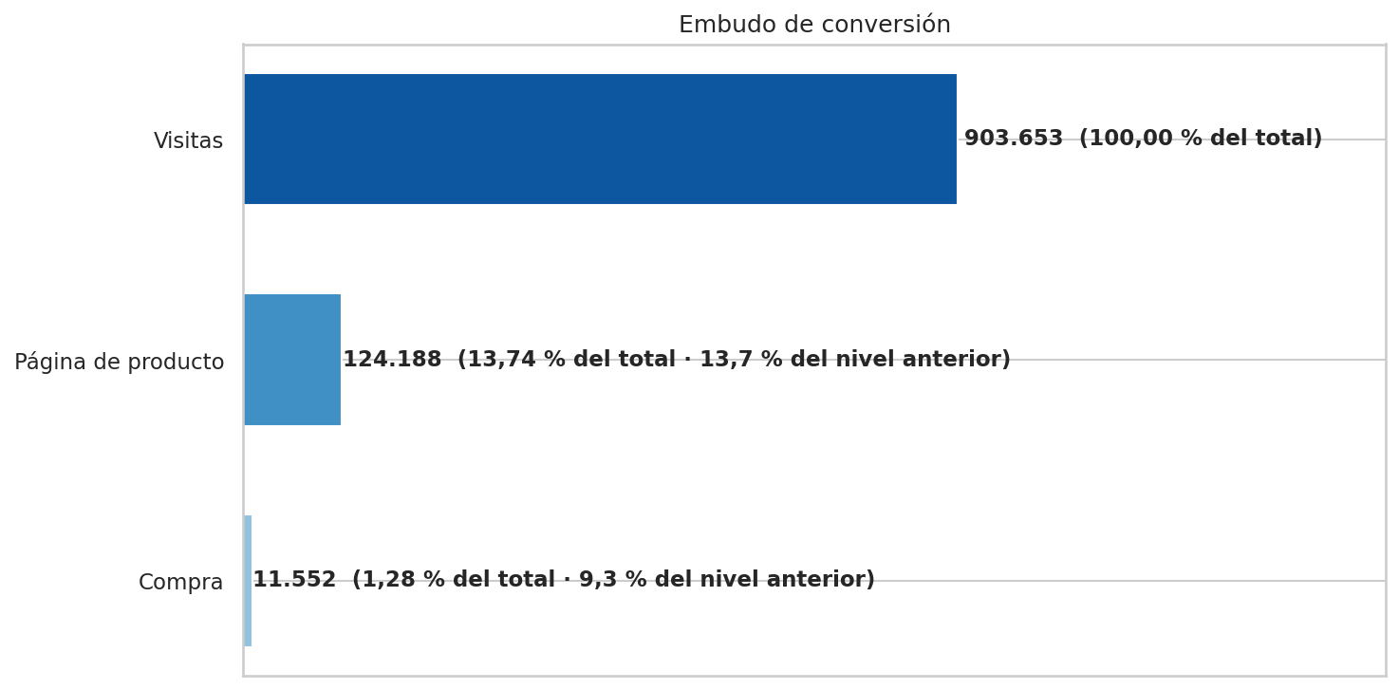



Panorama global: mucho tráfico, poca compra
Solo el 9,3 % de las visitas a página de producto acaba en compra.
El mayor margen de mejora está entre «ver producto» y «comprar».
Referencia habitual del sector: 2–3 %. Queda por debajo de la media del sector, aunque varía según tipo de tienda y producto.

Slide 6
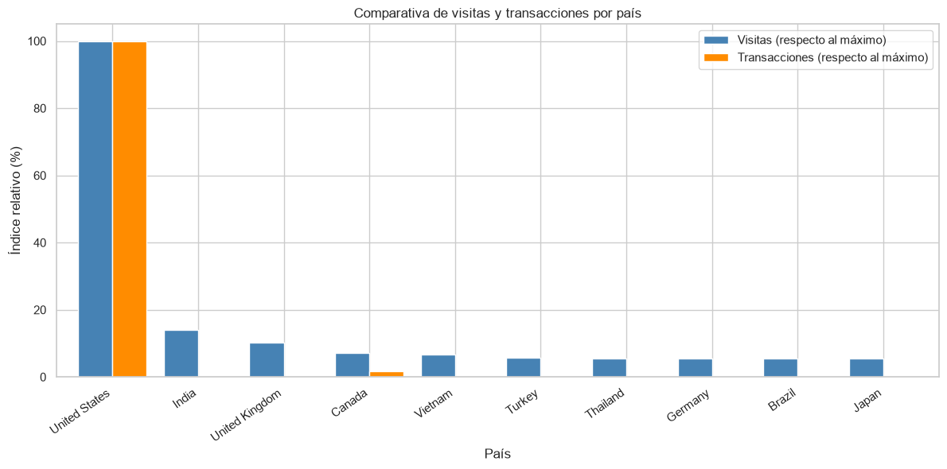


EE. UU. concentra visitas y compras
Estados Unidos: 364.744 visitas (40 %), 451.683 eventos y 11.440 transacciones: el 94 % de las ventas.
India y Reino Unido son los siguientes en visitas, pero casi no compran.

Slide 7
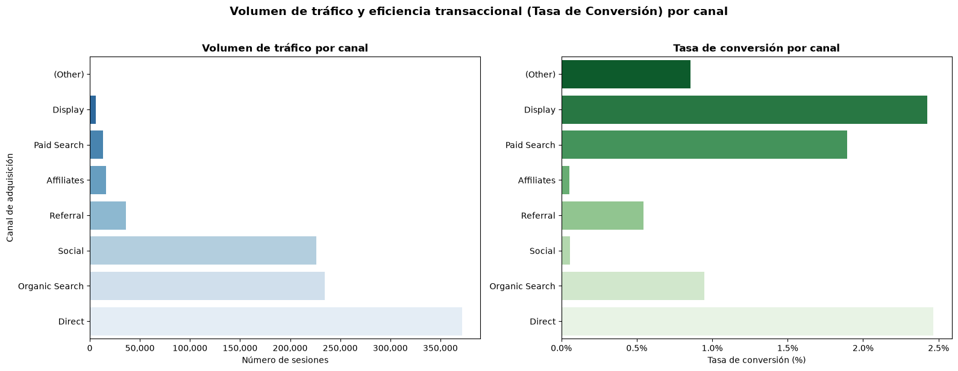
La conversión depende del canal
Direct (2,35 %) y Display (2,28 %) superan la media global del 1,28 %; Social y Affiliates quedan en 0,05 %.
Direct genera 9.160 transacciones, más de cuatro veces las de Organic Search (2.221)

Slide 8
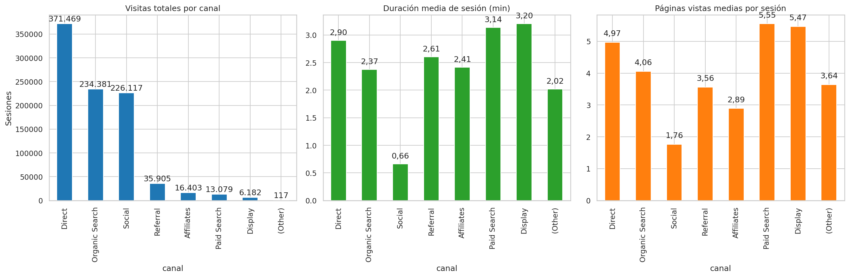


Retención: Display y Paid Search lideran
¿Quién retiene más?
Display (3,20 min) y Paid Search (3,14 min). Social queda muy por debajo (0,66 min).
¿Quién ve más productos?
Paid Search, por sesión; Direct, en total, por su volumen de visitas.

Slide 9
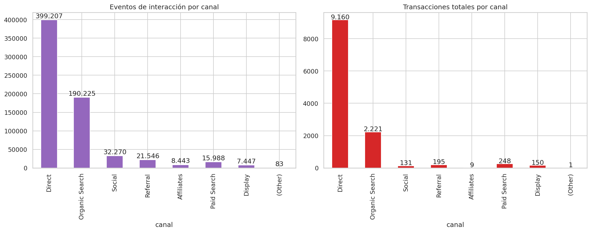


Direct domina eventos y transacciones
Direct: 399.207 eventos y 9.160 transacciones; Organic Search es segundo en ambos.
Más retención no implica más compras en total: Paid Search y Display retienen más, pero su bajo volumen les deja en 248 y 150 transacciones.
Social: mínima retención y 131 transacciones con 226.117 visitas.

Slide 10
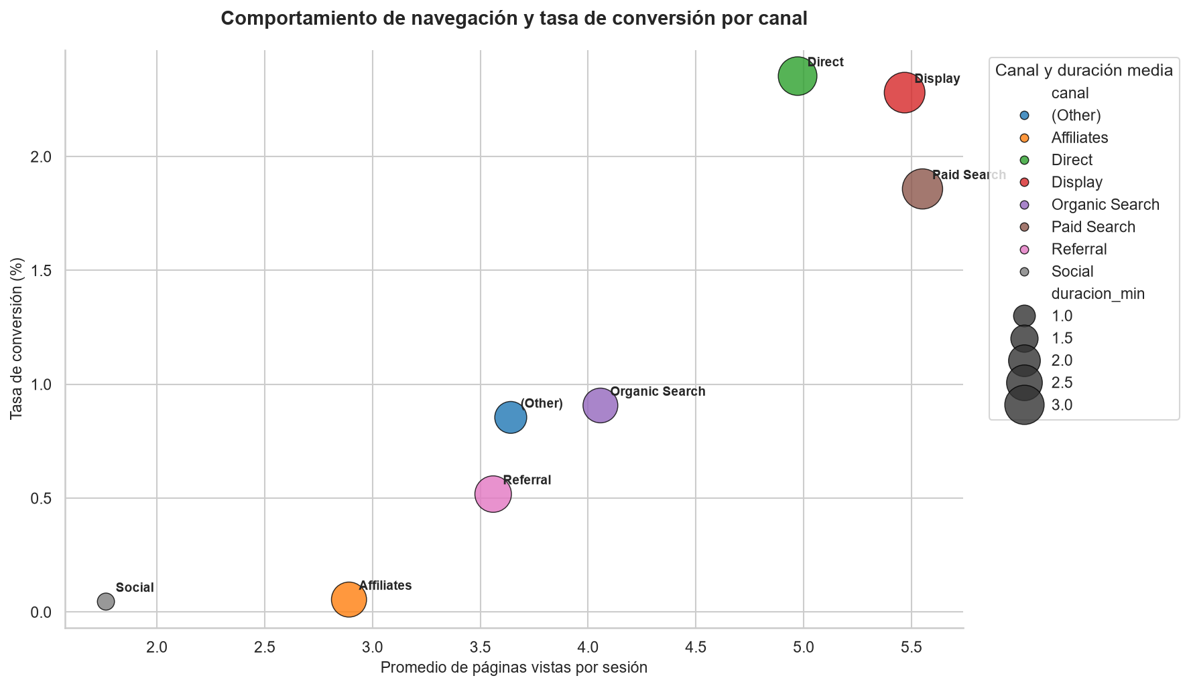
Más navegación, más conversión

Slide 11



Conclusiones
Direct
Organic Search
Motor de las ventas: 41 % de las visitas, 9.160 transacciones y un 2,35 % de tasa de conversión.
Segundo cana en visitas (234.381) con 2.221 transacciones y una tasa de conversión del 0,91 %. Hay margen para mejorarla.
Paid Search y Display
Social
Más retención y navegación, con conversión del 1,86 % y 2,28 %. Poco volumen y campañas mal etiquetadas: leer con cautela.
226.117 visitas, 0,66 min de media y 131 transacciones: tráfico superficial. Requiere revisar estrategia y público.

Slide 12
¿Se cumplen las hipótesis?
Se cumple, con matices (actividad del usuario y el volumen tienen relación con las ventas)
Canales con más navegación y retención (Direct, Organic, Display y Paid Search) convierten más; Social, lo contrario. Paid Search navega y retiene más que Direct y convierte menos.
H1
H2
Se cumple (El canal de adquisición está asociado a diferencias en la tasa de conversión.)
La conversión va del 0,05 % (Social, Affiliates) al 2,35 % (Direct); efecto modesto.
Se cumple, con una excepción (Los canales con mayor volumen de tráfico no son necesariamente los que generan más conversiones.)
Mayor volumen de tráfico no equivale a mayor conversión. Social 3º en tráfico (25 % ) y el último en conversión ( 0,05 %). Organic 2º en trafico 4º en conversion. Paid Search (1,86 %) y Display (2,28 %) con una fracción del tráfico organico. Direct es la excepción: Es el que más tráfico tiene y el que más convierte
H3
Límites: un solo e-commerce, un año de datos y canales de pago sin campañas etiquetadas. Asociación no implica causalidad.

